Slide 1

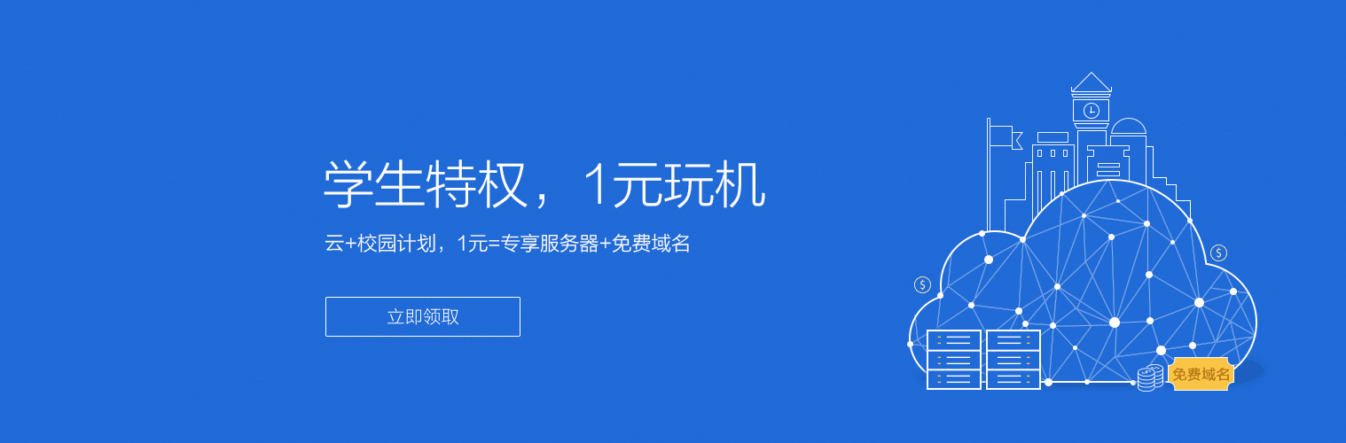
第三部分 软件测试应用
3.1 单元测试

Slide 2
内容回顾
对变量的测试
基本概念：定义变量，使用变量，定义/使用节点对，定义/使用路径，定义/清除路径
对变量测试的步骤
确定重点测试的变量V
确定变量V的所有定义/使用节点对
找到高风险路径
针对找到的高风险路径进行测试

Slide 3
内容回顾
静态白盒测试
什么是静态白盒测试
对系统静态检查，这种检查通常不需要运行被测软件，而是直接对软件形式和结构进行分析
为什么进行静态白盒测试
怎样进行静态白盒测试
代码检查、静态结构分析、代码质量度量

Slide 4
内容回顾
代码检查
审查、团队评审、走查、结对编程、同行桌查、轮查、特别检查
评审流程
静态结构分析
函数间调用关系
函数调用层次（确定重点和优先测试项）
分析：是否存在多出口，孤立语句，环复杂度，非结构化设计
代码质量度量
不同的因素*权重，求和的思路

Slide 5
本节教学目标
理解单元测试的基本概念
理解单元测试的过程

Slide 6

目录
1
单元测试的基本概念
2
单元测试的内容
3
单元测试的总结

Slide 7
单元测试的基本概念
什么是单元测试(Unit Testing)
是指对软件中的最小可测试单元或基本组成单元进行检查和验证
单元选取的原则
对于面向过程的开发语言来说，单元常指一个函数或子过程
对于面向对象的开发语言来说，单元一般指一个类
图形化软件中，单元常指一个窗口或一个菜单

Slide 8
目录
1
单元测试的基本概念
2
单元测试的内容
3
单元测试的总结

Slide 9
单元测试的内容
静态测试
主要是通过走查、审查等会议方式，依据模块的详细设计，将代码与缺陷检查表进行对照，查看代码是否符合标准和规范
动态测试
主要包括对模块接口、模块边界条件、模块独立路径和错误处理进行测试

Slide 10
单元测试内容
模块接口测试：考虑数据能否正确地输入和输出
输入的实参与形参在个数、属性和顺序上是否匹配；
被测模块调用其他模块时，传递的实参在个数、属性和顺序上与被调用模块的形参是否匹配；
是否存在与当前入口点无关的参数引用；
是否修改了只作输入用的只读形参；
全局变量在各模块中的定义是否一致；
是否将某些约束条件作为形参来传递

Slide 11
单元测试内容
模块边界条件测试：在被测模块的输入/输出域边界或其附近设计测试用例

Slide 12
单元测试内容
对模块中每条独立执行路径进行测试，以发现如下问题
是否正确理解了操作符的优先次序；
是否存在被零除的风险；
是否不满足运算精度要求；
变量初值是否正确；
是否存在错误的逻辑运算符或优先次序；
关系表达式中是否存在错误的变量和比较符；
是否存在不可能的循环终止条件，导致死循环；
是否存在迭代发散，导致不能退出；
是否错误修改了循环变量，导致循环次数多1次或少1次

Slide 13
单元测试的内容
模块的所有错误处理路径测试
输出的错误提示是否难以理解；
错误提示是否信息不足，导致无法定位发现的缺陷；
显示的错误是否与实际遇到的缺陷不符合；
是否存在不当的异常处理；
是否存在无法按预先自定义的出错处理方式来处理的情况

Slide 14
单元测试内容举例
// FuncRevenueAccount是一个账单优惠计算的函数
#include "stdio.h"
#include "math.h"
double FuncRevenueAccount( double amount )
{
double rate = 1.0; // 设置折扣率
if( amount <= 800 ) // 若账单不高于800元，则无折扣
rate = 1.0;
else if( amount > 800 && amount <= 1800 )
rate = 0.9; // 9折
else if( amount > 1800 && amount <= 4800 )
rate = 0.8; // 8折

Slide 15
单元测试举例
else if( amount > 4800 )
rate = 0.7; // 7折
else if( amount <= 0 ){ // 否则，赋予一个负数，表示无效
return -1.0;
}
return amount * rate; // 返回经优惠计算之后的账单
}

Slide 16
单元测试举例
第一步：做静态和动态检查
第二步：编写测试用例做相应测试(借鉴黑盒测试用例设计方法如：等价类、边界值)
第三步：使用判定覆盖或独立路径覆盖进行测试（有时会与黑盒测试用例重合，则选其一即可）

Slide 17
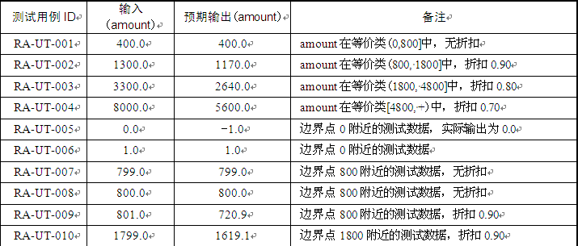
单元测试举例

Slide 18
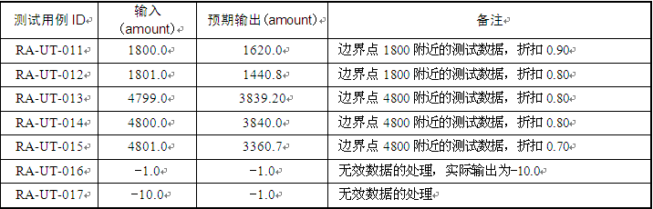
单元测试举例

Slide 19
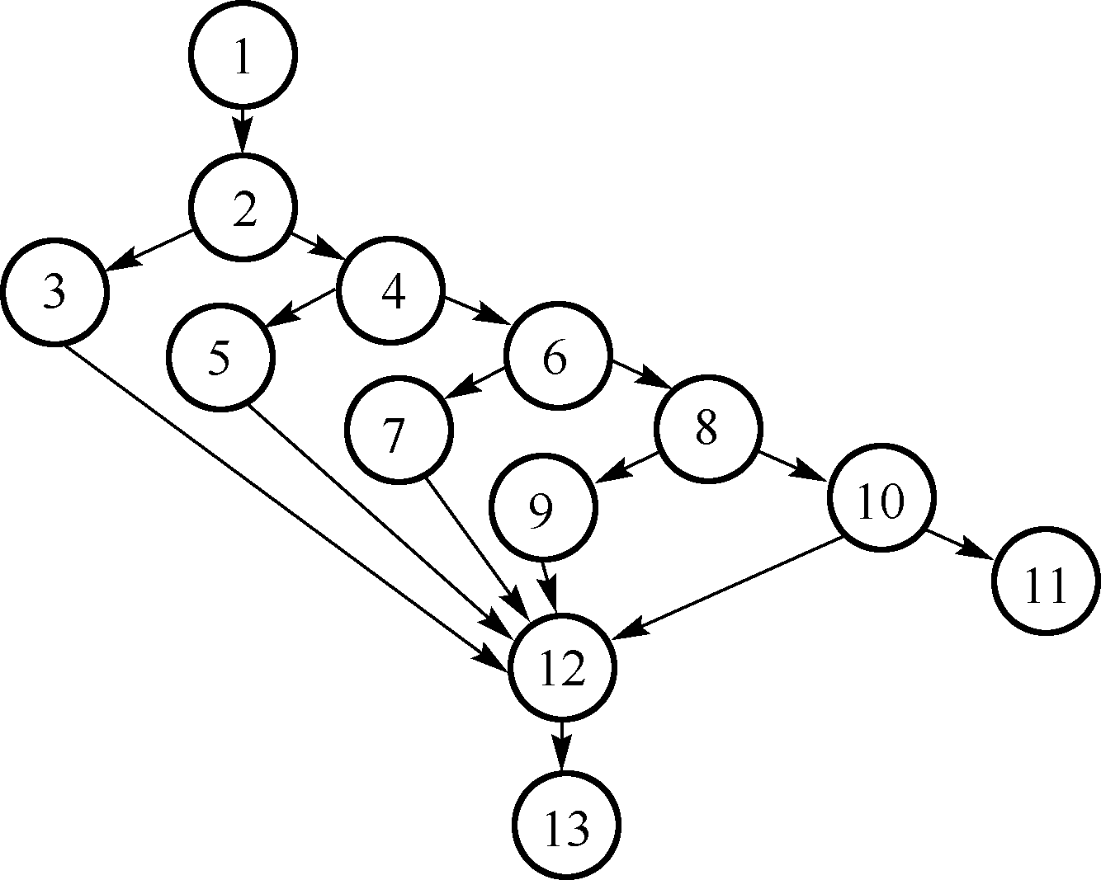
单元测试举例
使用独立路径/逻辑覆盖进行测试

Slide 20
单元测试工具
单元测试可以借助工具完成，如编译环境，自动审查代码工具
单元测试框架Junit, subunit等等

Slide 21
目录
1
单元测试的基本概念
2
单元测试的内容
3
单元测试的总结

Slide 22
单元测试总结
分析被测单元
分析被测单元中包含的逻辑关系
使用静态检查和动态检查的方法（可以借助工具）
被测单元功能检查等等

Slide 23
内容总结
单元测试概念
单元测试内容
单元测试步骤
单元测试工具

Slide 24
Question

